Slide 1
Jak popsat spoustu dat?
Tvar dat, průměry a variabilita

Slide 2
Tvar dat: empirická distribuce dat
Jak zobrazit data?

Slide 3
Odhad počtu fazolí ve sklenici
Zdroj (Spiegelhalter 2019)

Slide 4
Jak vizualizovat mnoho dat?
Graf a) – „jitter plot“
každý datový bod jako tečku, ale každému je přiděleno náhodné „chvění“
Chvění zabrání vícenásobnému zobrazení stejného čísla ležícího na sobě
Umožní vidět vzory datech.
Graf b) – boxplot
Graf c) - histogram
sloupci stejné šířky, vyjadřující šířku intervalů (tříd), přičemž výška sloupců vyjadřuje četnost sledované veličiny v daném intervalu
ukazují velký počet odhadů v rozsahu až kolem 3 000, dlouhý ‚ocas‘ hodnot až k 30 000 se shlukem na 10 000.
Zdroj (Spiegelhalter 2019)

Slide 5
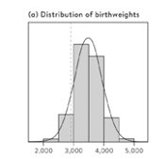
Populační rozdělení: Rozdělení pravděpodobnosti
Ze statistické perspektivy je rozdělení pravděpodobnosti teoretický model, který popisuje jak je náhodná proměnná distribuovaná
Ukazuje „tvar dat“
Graf ukazuje histogram a rozdělení pravděpodobnosti
Zdroj (Spiegelhalter 2019)

Slide 6
Jak popíšeme nějaký soubor? Jaká je např. výška hráčů NBA?
Abychom náhodnou veličinu mohli plně popsat, musíme umět kvantifikovat, jak často ten který výsledek vyjde.
Funkce hustoty pravděpodobnosti (pro spojité veličiny):
Popíše velikost hráčů NBA
Pravděpodobnost, že si při náhodném výběru z hráčů vytáhneme hráče dané velikosti

Slide 7
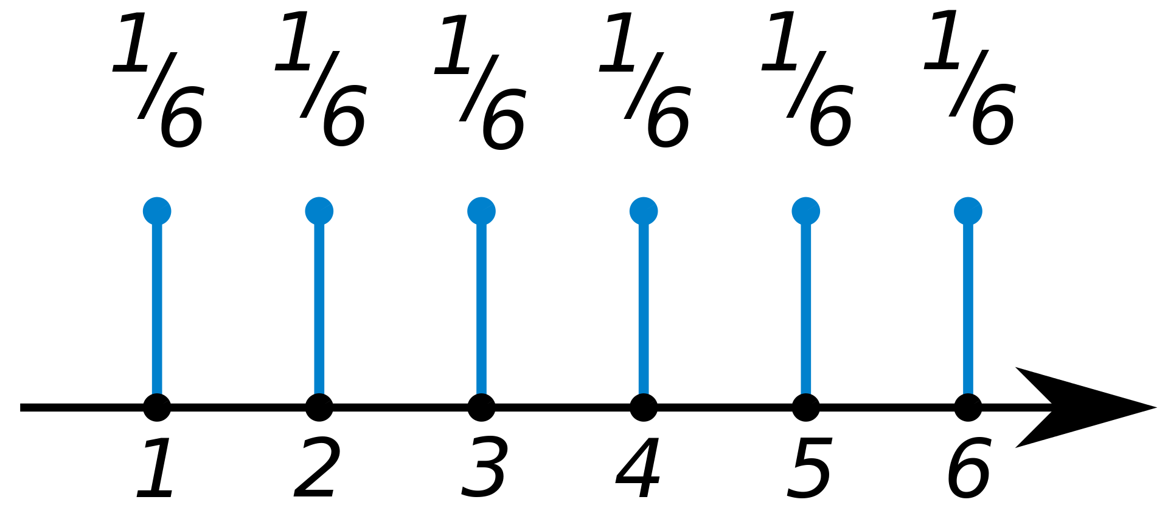
Jak získáme pravděpodobnostní funkci?
Příklad pro diskrétní náhodnou veličinu
Pravděpodobnostní funkce přiřadí pravděpodobnost každé možné výsledné hodnotě
Hodnoty pravděpodobnostní funkce znázorňujeme obvykle formou tabulky nebo grafu
Pravděpodobnosti jsou čísla mezi 0 a 1 a celkový součet pravděpodobností je 1.
V běžném hovoru jsme zvyklí mluvit o pravděpodobnostech vyjádřených v procentech. Protože procento znamená jednu část ze sta, tedy jednu setinu, platí například 0,05 = 5 %.
Pravděpodobnostní funkce poctivé kostky. U všech čísel na kostce je stejná pravděpodobnost, že se při hodu objeví na horní stěně.
Zdroj obrázku: Autor: Oleg Alexandrov – Vlastní dílo, Volné dílo, https://commons.wikimedia.org/w/index.php?curid=2432487

Slide 8
Slyšeli jste někdy o normální rozdělení (Gaussova křivka)? Co o něm víte?

Slide 9
Normální rozdělení
Teorie říká, že normální rozdělní můžeme očekávat u fenoménů, které jsou ovlivňovány celou řadou malých vlivů
Typicky vzniká v důsledku mnoha malých vlivů. Působení těchto vlivů se častěji “vykrátí” (některé přidávají, jiné ubírají).
Výška, kognitivní schopnosti
Jiné fenomény např. příjem mají dlouhý „ocas“ a nejsou normální
Lze jím dobře aproximovat fyzikální nebo biologická měření:
rozdíly v hodnotách způsobeny chybou měření,
přirozeně kolísající veličiny – výška
To vedlo k tomu, že normální rozdělení je hodně zkoumané a ostatní méně popsané

Slide 10
Normální rozdělení
Normální rozdělení – hustotou je Gaussova křivka
Závisí na dvou parametrech – střední hodnota a rozptyl
Jedná se tedy o případ, kdy dvě charakteristiky (parametry) plně určují rozdělení pravděpodobnosti.

Slide 11
Normální rozdělení
Pro normální rozdělení je dobře prozkoumaný vliv rozptylu, resp. jeho odmocniny (směrodatné odchylky)
Pravděpodobnost, že se výsledek odchýlí od střední hodnoty 𝜇 o méně než 𝜎 (směrodatnou odchylku): 0,6827
V případě 2 𝜎 pokrýváme výsledky s pravděpodobností: 0,9555
V případě 3 𝜎 dokonce: 0,9973

Slide 12
Proč je dobré znát normální populační rozdělení?
Příklad

Slide 13
Porodní hmotnost
Narodilo se dítě o hmotnosti 2,91 kg. Je to hodně, nebo málo? Jak moc? Měli by mít rodiče obavy?
srovnáme s nějakými hodnotami
v tomto případě s rozdělením váhy narozených děti (popsaném např. pomocí distribuční funkce)
rozdělení váhy je v tomto případě popsáno pomocí normálního rozdělení
Zdroj (Spiegelhalter 2019)

Slide 14
Porodní hmotnost - populační rozdělení (zdroj: Spiegelhalter 2019)
Porodní hmotnost v rámci jedné etnické skupiny a období těhotenství reprezentováno normální křivkou
1 096 277 dětí nehispánských bílých žen v USA v roce 2013, narozených ve 39.–40. týdnu těhotenství
Dítě vážící 2 910 g je zobrazeno přerušovanou čárou.
Zdroj (Spiegelhalter 2019)

Slide 15
Normální rozdělení a histogram
Průměr ± 1, 2, 3 standardní odchylky (SD)
Percentily
Podíl miminek s nízkou porodní hmotností (tmavě vystínovaná oblast) a miminek vážících méně než 2 910 g (světle stínovaná oblast).
Zdroj (Spiegelhalter 2019)

Slide 16
Porodní hmotnost - populační rozdělení (zdroj: Spiegelhalter 2019)
Podle polohy čáry v rozdělení lze posoudit, zda je váha dítěte „neobvyklá“
Dítě leží na 11. percentilu – 11 % donošených dětí narozených nehispánským bílým ženám bude vážit méně
Percentily porodní hmotnosti mají praktický význam, protože váha dítěte vašeho přítele bude sledována ve vztahu k růstu očekávanému u dětí na 11. percentilu a pokles percentilu dítěte může být důvodem k obavám.
Zdroj (Spiegelhalter 2019)

Slide 17
Míry centrality/střední hodnoty/polohy
Jak získat informace o datovém souboru pomocí jednoho čísla?

Slide 18
Cvičení
Příklad:
Při prodeji makléř tvrdí: příjem v rezidenční oblasti činí 15 000 dolarů
Tento makléř a zároveň lokální politik tvrdí, že příjem v oblasti činí 3500 dolarů
Otázka pro Vás:
Jestli to pravda, jak je to možné?

Slide 19
Řešení
Obě hodnoty jsou střední hodnoty!
Více typů průměru (středních hodnot): aritmetický průměr, medián, modus
Pokud není řečeno jaký, je to zavádějící
Nerovnoměrné rozdělení mezd (například tři milionáři mohou zvednout celý aritmetický průměrný příjem obce a tak téměř každý bude pod průměrem)
Příklad ČR 2012: průměrná mzda ČR 24 626 – nedosáhlo na ní 60 % obyvatelstva

Slide 20
Jaké znáte míry střední hodnoty?

Slide 21
Vybrané míry střední hodnoty
Aritmetický průměr - suma dělená počtem případů
Modus – nejčastější hodnota, která se v souboru objevuje
Medián - prostřední hodnota z řady seřazené podle velikosti

Slide 22
Princip váhy: aritmetický průměr
Aritmetický průměr lze zobrazit jako vyrovnávací bod na stupnici.
Polovina číselné „hmotnosti“ souboru dat přistane nad hodnotou průměru, zatímco druhá polovina přistane pod hodnotou.
Průměr může, ale nemusí být jedno z čísel, která se objevují v sadě čísel.

Slide 23
Aritmetický průměr
Obyvatel | Plat
1 | 20 000
2 | 20 000
3 | 20 000
4 | 20 000
5 | 20 000
6 | 20 000
7 | 20 000
8 | 20 000
9 | 20 000
10 | 20 000
11 | 20 000
12 | 20 000
13 | 20 000
14 | 20 000
15 | 2 000 000
Jaký bude průměr?
Je vhodný pro popis souboru?

Slide 24
Aritmetický průměr
Obyvatel | Plat
1 | 20 000
2 | 20 000
3 | 20 000
4 | 20 000
5 | 20 000
6 | 20 000
7 | 20 000
8 | 20 000
9 | 20 000
10 | 20 000
11 | 20 000
12 | 20 000
13 | 20 000
14 | 20 000
15 | 2 000 000
průměr = 152 000
Ovlivněn odlehlou hodnotou

Slide 25
Aritmetický průměr: odlehlá hodnota

Slide 26
Využití průměru: příklady
Tabulka zobrazující výsledný různých výzkumů
Výzkum | Průměrný věk | Výsledky adiktologického testu
Výzkum 1 | 30 | 10
Výzkum 2 | 60 | 8
Výzkum 3 | 15 | 5
Výzkumy se zaměřují na jiné populace
Každá má jiné charakteristiky

Slide 27
Jaké další způsoby popisu střední hodnoty můžeme využít?
Modus: hodnota, která se objevuje nejčastěji.
Medián: hodnota, která se nachází přesně uprostřed všech hodnot. Hodnoty se musí seřadit podle velikosti a pak se určí střed. (Hraje roli, jestli je počet prvků sudý nebo lichý. Pokud nastane situace, kdy je počet vybraných hodnot sudý, medián se zjistí tak, že se vezmou dvě hodnoty zprostřed řady a vypočítá se jejich aritmetický průměr.)

Slide 28
Jaký je modus a median?
Obyvatel | Plat
1 | 20 000
2 | 20 000
3 | 20 000
4 | 20 000
5 | 20 000
6 | 20 000
7 | 20 000
8 | 20 000
9 | 20 000
10 | 20 000
11 | 20 000
12 | 20 000
13 | 20 000
14 | 20 000
15 | 2 000 000

Slide 29
Modus: hodnota, která se objevuje nejčastěji
Obyvatel | Plat
1 | 20000
2 | 20000
3 | 20000
4 | 20000
5 | 20000
6 | 20000
7 | 20000
8 | 20000
9 | 20000
10 | 20000
11 | 20000
12 | 20000
13 | 20000
14 | 20000
15 | 2000000

Slide 30
Medián: hodnota, která se nachází přesně uprostřed všech hodnot
Obyvatel | Plat
1 | 20000
2 | 20000
3 | 20000
4 | 20000
5 | 20000
6 | 20000
7 | 20000
8 | 20000
9 | 20000
10 | 20000
11 | 20000
12 | 20000
13 | 20000
14 | 20000
15 | 2000000

Slide 31
Jaké jsou typy proměnných a jak je můžeme charakterizovat?

Slide 32
Jaké střední hodnoty můžeme využít pro následující typy proměnných?
Data | Střední hodnota
Kardinální
Ordinální
Nominální

Slide 33
Střední hodnota a druhy proměnných
Data | Střední hodnota
Kardinální | Aritmetický průměr a nižší
Ordinální | Medián a nižší
Nominální | Modus

Slide 34
Jaká míra střední hodnoty se hodí využít v případě, že v datovém souboru se objevují odlehlé hodnoty?

Slide 35
Střední hodnota a odlehlé hodnoty
„mediánová mzda je nižší než průměrná“
jinými slovy, průměrné mzdy dosahuje méně než polovina obyvatel
je to právě způsobeno odlehlými hodnotami (extrémně vysokými výdělky úzké části obyvatelstva), které nadhodnotí výsledný průměr
medián a modus se hodí pro výběry s odlehlými hodnotami, není k nim citlivý (jako v našem příkladě)

Slide 36
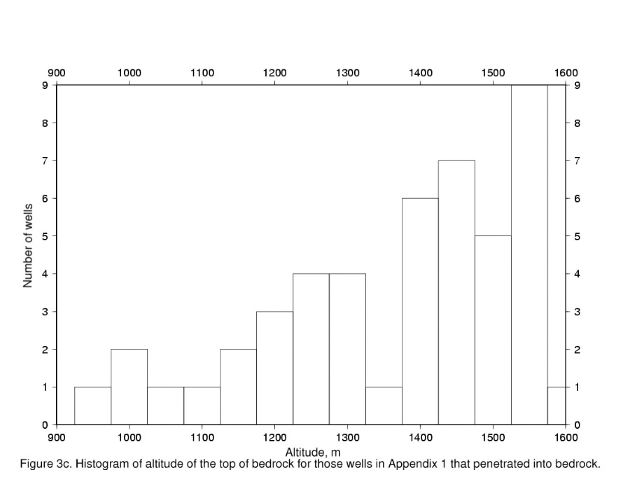
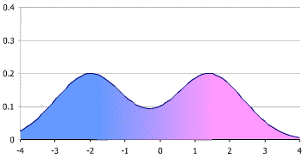
Vícevrcholových rozdělení
modus užíván u vícevrcholových rozdělení
Může naznačovat se ve vzorku objevuje vzorců nebo extrémních názorů, preferencí nebo postojů

Slide 37
Robustní statistiky a střední hodnoty
Ukazatel, který není (příliš) ovlivněn extrémními hodnotami (odlehlými pozorováními)
Medián vs. Průměr
Oříznutý průměr (průměr po odstranění odlehlých hodnot)

Slide 38
Šikmost dat

Slide 39
Šikmost
Vrchol rozdělení dat je vychýlený

Slide 40
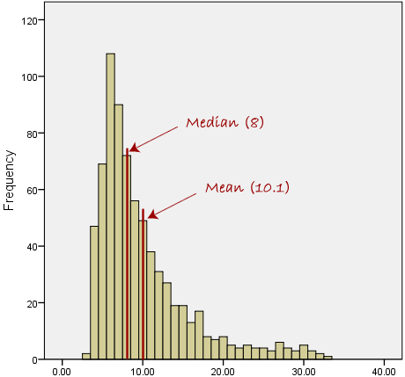
Šikmost a střední hodnota
Čím více jsou data šikmá, tím více se průměr bude lišit od mediánu
Využijeme spíše median (lépe rozdělí data)

Slide 41
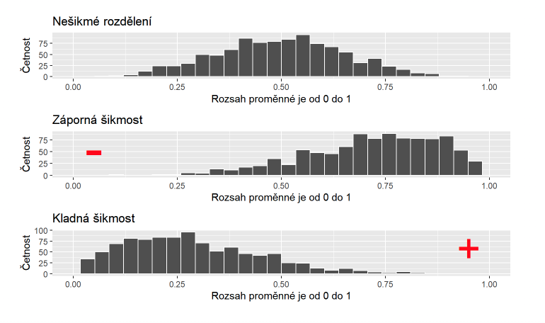
Střední hodnota a “šikmost“ dat
Pozitivně šikmé rozdělení
typické například pro rozdělení platu v kapitalistické společnosti
vrchol rozdělení bude vychýlen směrem nalevo (velmi mnoho lidí, kteří vydělávají málo)
směrem doprava se bude počet lid snižovat (minimum lidí, kteří vydělávají statisíce či miliony měsíčně).
Notes:
Chromý, práce s empirickými daty

Slide 42
Střední hodnota a “šikmost“ dat
Negativně šikmé rozdělení
Odpovědi na uzavřenou otázku s Lickertovou škálou (od zcela souhlasím po zcela nesouhlasím), pokud se ptáme na něco, co lidi obvykle odmítají (například Chtěl/a bych platit školné.).
Vrchol rozdělení bude vychýlen napravo
Jen málo lidí nám odpoví zcela souhlasím či spíše
více lidí odpoví neutrálně
poměrně hodně nebude souhlasit a nejvíce lidí zaškrtne zcela nesouhlasím.
Notes:
Chromý, práce s empirickými daty

Slide 43
Ve kterém ze tří obrázků výše bude průměr větší/menší než medián? Kdy bude stejný?
Notes:
Nešikmé – stejné, záporná šikmost průměr – vyšší, kladná šikmost průměr – nižší

Slide 44
Rozptýlenost dat: míry variability

Slide 45
Rozptýlenost dat
Samotná střední hodnota pro představu o náhodné veličině nestačí.
Možné hodnoty se totiž někdy mohou pohybovat v bezprostřední blízkosti průměru (tj. náhodné odchylky jsou malé), jindy mohou být i velmi vzdálené (velké náhodné odchylky).

Slide 46
5 základních údajů
ID | Výsledek adiktologického testu
Pacient 1 | 1,56
Pacient 2 | 1,62
Pacient 3 | 1,71
Pacient 4 | 1,58
Pacient 5 | 1,67
Pacient 6 | 1,66
Pacient 7 | 1,6
Pacient 8 | 1,59
Pacient 9 | 1,61
Zjistíme snadno i vizuálně v tomto případě a to na základě seřazených dat

Slide 47
5 základních údajů
ID | Výsledek adiktologického testu
Pacient 1 | 1,56
Pacient 2 | 1,62
Pacient 3 | 1,71
Pacient 4 | 1,58
Pacient 5 | 1,67
Pacient 6 | 1,66
Pacient 7 | 1,6
Pacient 8 | 1,59
Pacient 9 | 1,61
Maximální hodnota: 1,71
Minimální hodnota: 1,56
Medián: 1,61

Slide 48
Proč může být důležité znát nejvyšší a nejnižší hodnotu?

Slide 49
Základní údaje o rozptýlenosti: kvartil a decily
Ve statistice je kvartil typem kvantilu, který rozděluje počet datových bodů na čtyři části nebo čtvrtiny víceméně stejné velikosti
Decil rozděluje na 10 částí
Pro výpočet kvartilů musí být data seřazena od nejmenšího po největší; jako takové jsou kvartily formou statistiky pořadí.
Notes:
Statistika a My https://www.statistikaamy.cz/o-slozitem-jednoduse/rozvetvena-rodina-kvantilu/

Slide 50
5 základních údajů
ID | Výsledek adiktologického testu
Pacient 1 | 1,56
Pacient 2 | 1,62
Pacient 3 | 1,71
Pacient 4 | 1,58
Pacient 5 | 1,67
Pacient 6 | 1,66
Pacient 7 | 1,6
Pacient 8 | 1,59
Pacient 9 | 1,61
4. Dolní kvartil (Q1): prvních čtvrtina (25 %) dat, 1.59 (Hodnota dolního kvartilu je medián dolní poloviny dat)
5. Horní kvartil (Q3): tři čtvrtiny (75 %), 1.66 (Hodnota horního kvartilu je medián horní poloviny dat.)
Mezikvartilové rozpětí (IQR):
Kombinací obou údajů
Q3 – Q1
Reprezentuje oblast hodnot, které má středních 50 % hodnot proměnné.

Slide 51
Boxplot
Grafické zobrazení

Slide 52
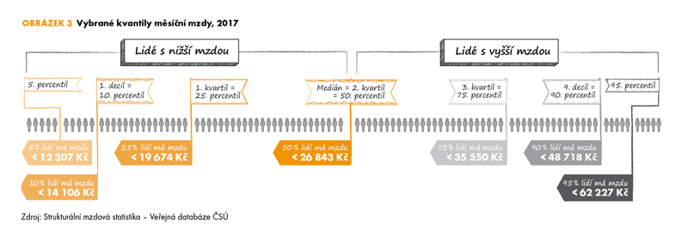
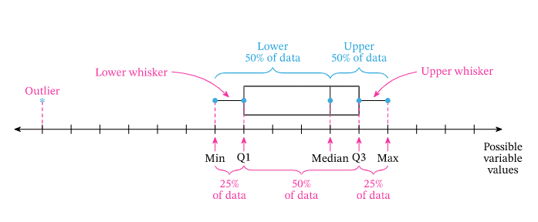
Boxplot
střední obdélník (‚krabice‘): vymezuje dva kvartily (Q1, Q3)
dvě vodorovné čáry na obou stranách (‚vousy‘): variabilita dat pod prvním a nad třetím kvartilem (např. nejnižší údaj 1,5 IQR spodního kvartilu a nejvyšší údaj 1,5 IQR horního kvartilu)
Medián: míra centrality
Odlehlá pozorování

Slide 53
5 základních údajů: K čemu je boxplot?
pozorování velikosti a vyváženosti krabice a vousů
rychlý a celkový dojem o tom, jak jsou data distribuována
Srovnání dvou boxplotů
účinný prostředek pro porovnání dvou distribucí.

Slide 54
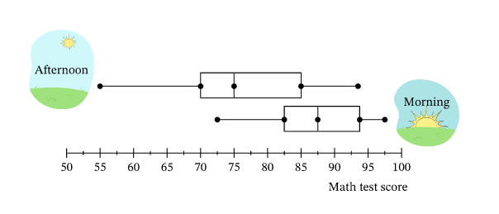
Potvrzují data v boxplotech, že ranní testy z matematiky mají lepší známky než odpolední testy?
Notes:
https://www.nagwa.com/en/explainers/812192146073/

Slide 55
Medián ranních testů je vyšší než skóre odpoledních testů – průměrné ranní výsledky jsou vyšší
Notes:
https://www.nagwa.com/en/explainers/812192146073/

Slide 56
Jak se liší distribuce vítězných skóre mezi WNBA a NBA?
Notes:
https://www.nagwa.com/en/explainers/812192146073/

Slide 57
1. Rozptýlenost dat kolem střední hodnoty je vyšší ve WNBA (střední krabice je širší) 2. Levý vous u WNBA je patrně kratší než pravý – data jsou zešikmená (napravo) 3. Rozdíl mediánů
Notes:
https://www.nagwa.com/en/explainers/812192146073/

Slide 58
Rozptyl a směrodatná odchylka

Slide 59
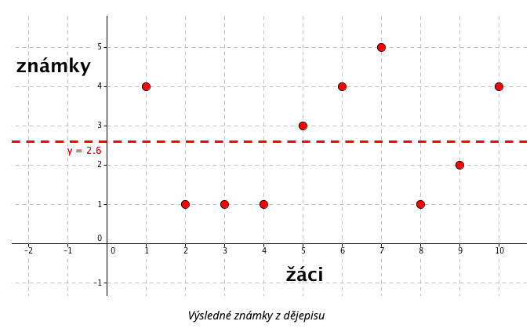
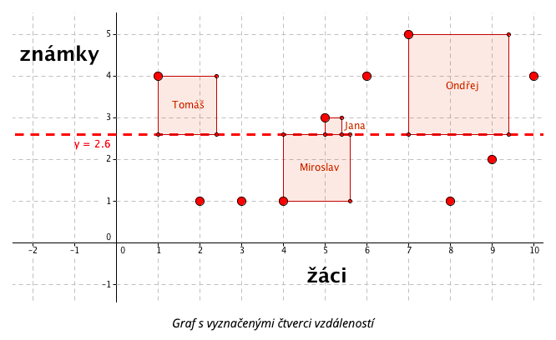
Rozptyl (https://www.matweb.cz/rozptyl/)

Slide 60
Rozptyl a směrodatná odchylka
Jedná se tedy o průměrnou čtvercovou odchylku od střední hodnoty.
Rozptyl velice přesně popisuje, jak vzdálené mohou být jednotlivé výsledky od průměru.
Protože je však vyjádřen v jiných jednotkách než jednotlivá měření (i střední hodnota), často bývá nahrazena směrodatnou odchylkou 𝜎, která je jeho odmocninou
Směrodatná odchylka má stejný rozměr, jako měřená veličina, a proto ji lze využít k vyjádření určitého intervalu, v kterém možné hodnoty leží, např. 𝜇±𝑘𝜎, kde k je kladné číslo.

Slide 61
Dva soubory: výsledky podle známek studentů

Slide 62
Který soubor měl větší větší rozptyl?

Slide 63
 | Výběr 1 | Výběr 2
Průměr | 1,5 | 2,8
Rozptyl | 0,2 | 1,9

Slide 64
Spočítejte rozptyl pro datový soubor
4, 4, 4, 4

Slide 65
Jak jste spočítali?
4, 4, 4, 4
Výsledek = 0

